Slide 1

4주차 기융프 중간발표
School of Mechanical and Control Engineering
21900575 Lee ChanKeun

Slide 2
목차
완료된 작업
- 카메라 이미지 데이터 시각화
- 외부입력에 따른 할로겐 등 제어회로 제작
HSI 관련 논문
적용부분
향후 계획

Slide 3
1. 카메라 이미지 데이터 시각화
AVAL DATA에서 제공하는 예시 코드 수정 - mutex 상태 추가 및 공유 메모리 생성 - Release 모드로 컴파일 및 빌드하여 응용프로그램 생성
파이썬 환경에서 응용프로그램을 실행하고 종료하는 코드 작성 - 원하는 때에 이미지 공유 메모리에 저장되는 데이터를 workspace로 load한다 - numpy와 opencv를 활용하여 얻어온 데이터를 specification sheet에 언급된 해상도에 맞추어 시각화

Slide 4
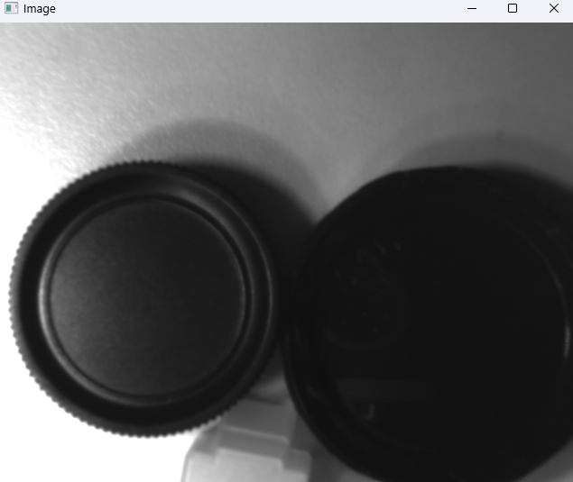
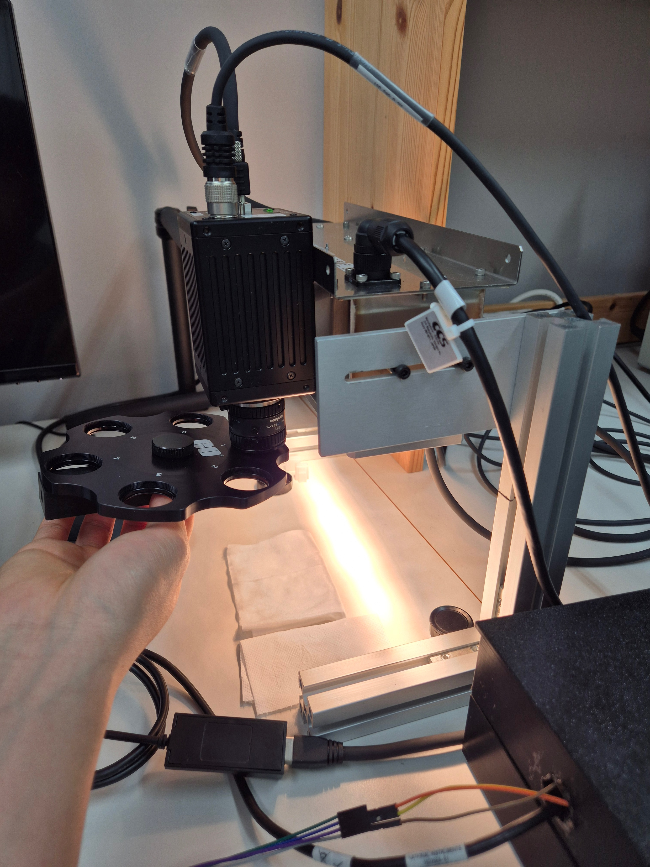
1. 카메라 이미지 데이터 시각화
실제 환경에 따른 이미지

Slide 5

1. 외부입력에 따른 할로겐 제어회로 제작
회로도
Halogen lamp
+12V -12V
regulator
12V SMPS
L N GND
USB A 5V
GND
IN
VCC
NC
COM
NO
L
N
GND
Arduino Uno
220V supply
1CH Relay Module
(Turn on voltage 5V)
IR sensors

Slide 6
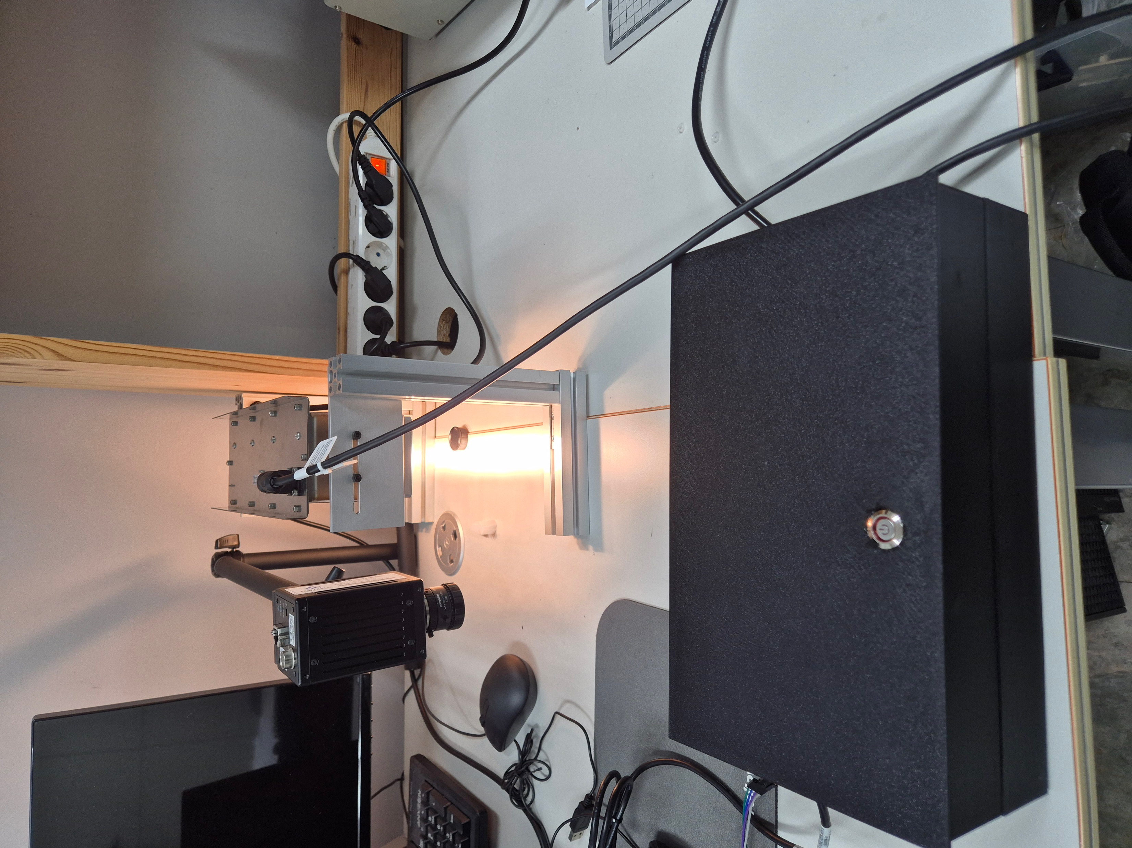
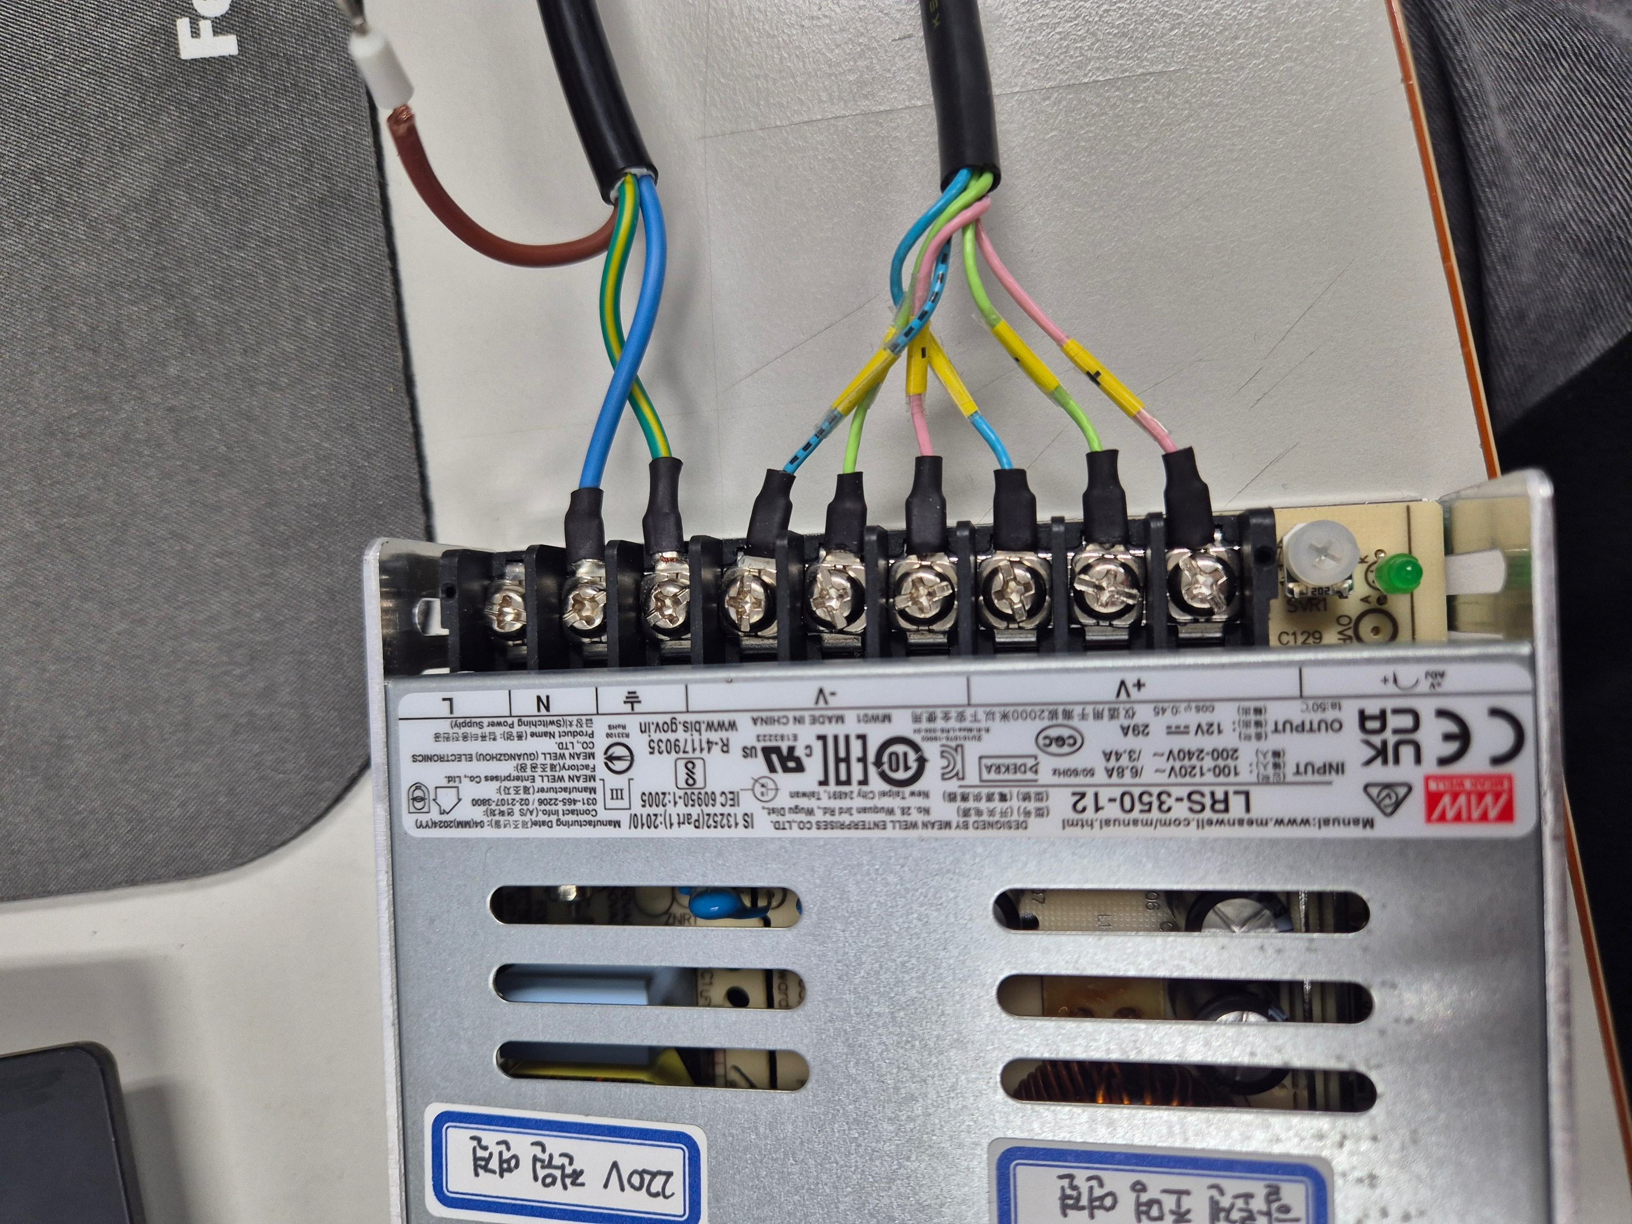
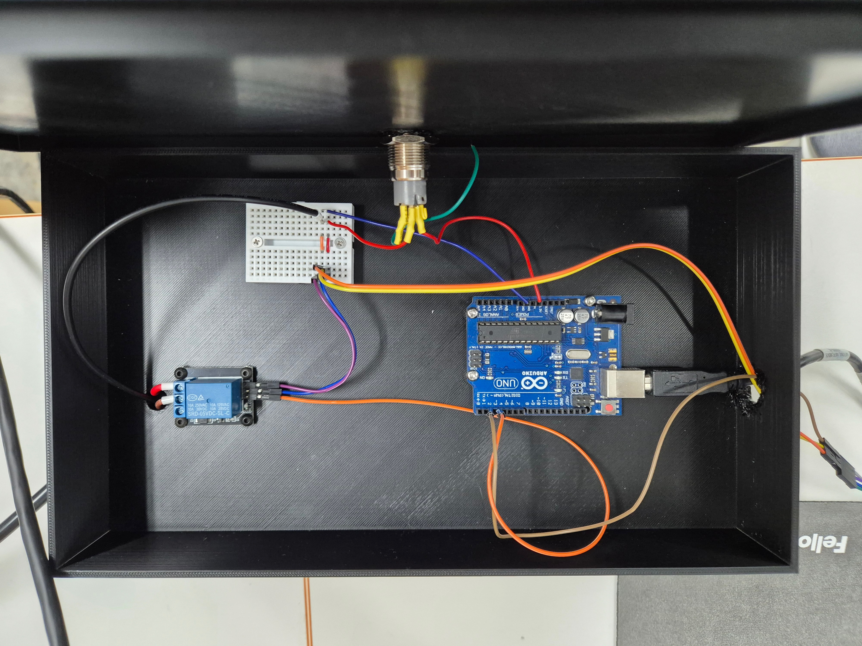
1. 외부입력에 따른 할로겐 제어회로 제작
실제 사진

Slide 7
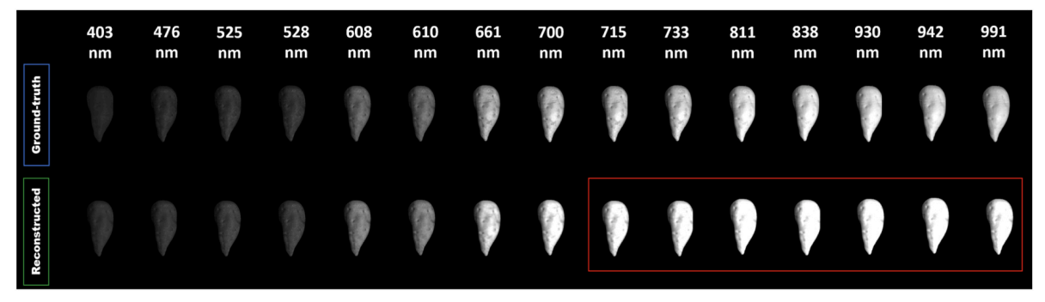
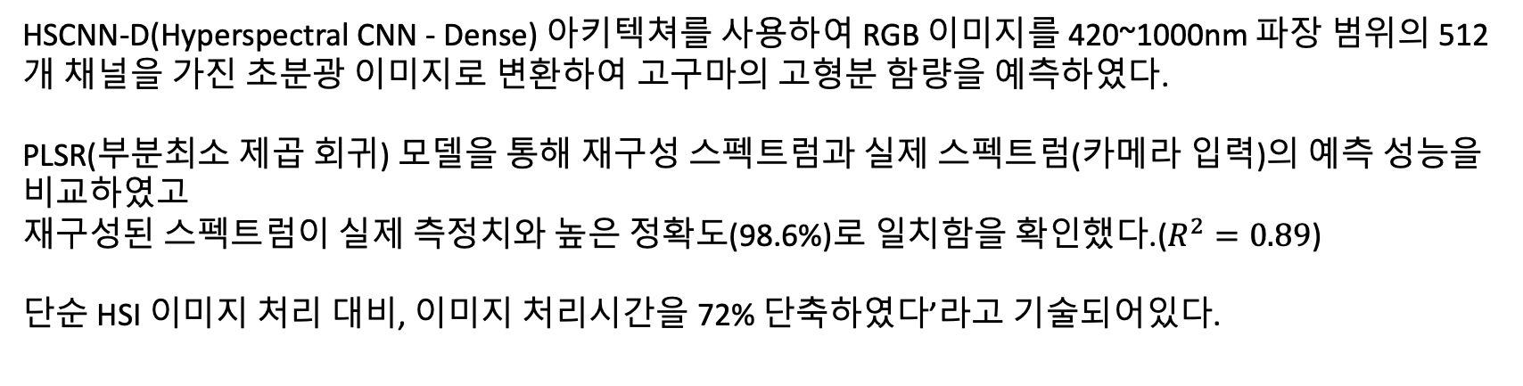
2. HSI 관련 논문
1. 작물 고형분 측정
HSCNN-D(Hyperspectral CNN - Dense) 아키텍쳐를 사용하여 RGB 이미지를 420~1000nm 파장 범위의 512개 채널을 가진 초분광 이미지로 변환하여 고구마의 고형분 함량을 예측하였다.
PLSR(부분최소 제곱 회귀) 모델을 통해 재구성 스펙트럼과 실제 스펙트럼(카메라 입력)의 예측 성능을 비교하였고 재구성된 스펙트럼이 실제 측정치와 높은 정확도(98.6%)로 일치함을 확인했다.($R^{2}=0.89$)
단순 HSI 이미지 처리 대비, 이미지 처리시간을 72% 단축하였다’라고 기술되어있다.
참고논문 : Deep learning-based hyperspectral image reconstruction for quality assessment of agro-product

Slide 8
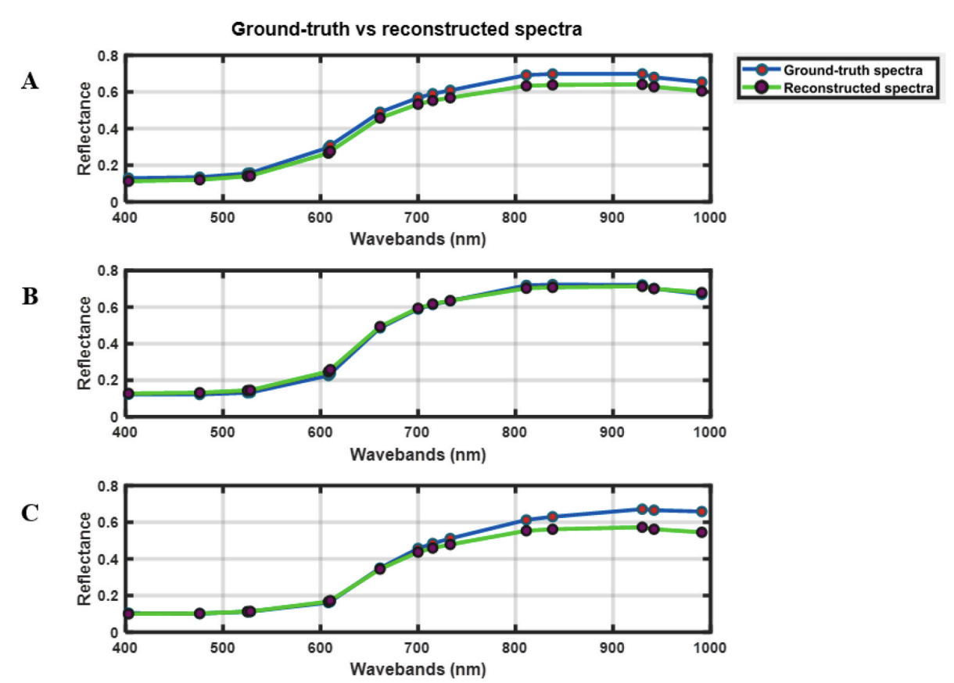
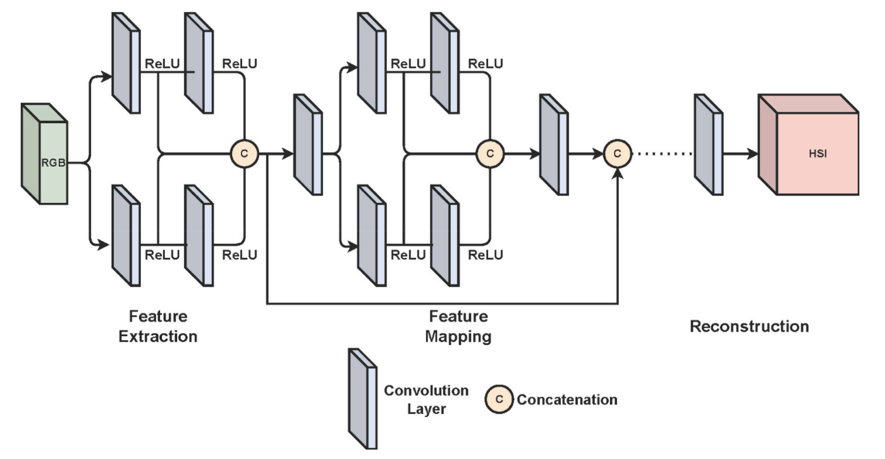
2. HSI 관련 논문
1. 작물 고형분 측정
참고논문 : Deep learning-based hyperspectral image reconstruction for quality assessment of agro-product

Slide 9
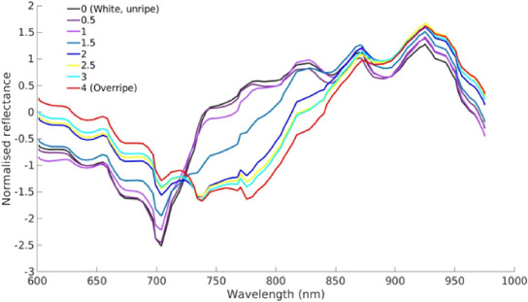
2. HSI 관련 논문
2. 과일 숙성(신선도) 측정
700~770nm 파장대역의 데이터에
사전 학습된 VGG16 모델을 기반으로 한 다중 입력 CNN을 구축하고, 여러 모델을 SGE(Stack Generalization Ensemble)하여 최종 예측 모델을 구성하였다.
실험실 조건에서 95.1%의 정확도, 농장 환경에서 90.2%의 정확도를 보였다.
참고논문 : Convolutional Neural Network Ensemble Learning for Hyperspectral Imaging-based Blackberry Fruit Ripeness Detection in Uncontrolled Farm Environment

Slide 10
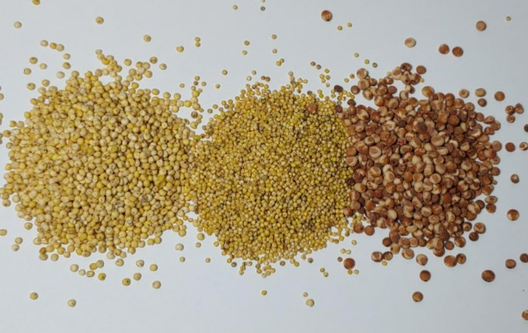
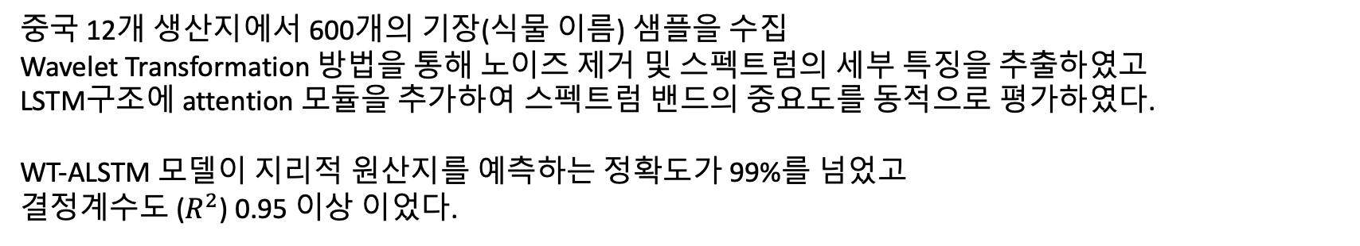
2. HSI 관련 논문
3. 기장의 곰팡이 오염에 따른 생산 지역 추론
중국 12개 생산지에서 600개의 기장(식물 이름) 샘플을 수집 Wavelet Transformation 방법을 통해 노이즈 제거 및 스펙트럼의 세부 특징을 추출하였고 LSTM구조에 attention 모듈을 추가하여 스펙트럼 밴드의 중요도를 동적으로 평가하였다.
WT-ALSTM 모델이 지리적 원산지를 예측하는 정확도가 99%를 넘었고 결정계수도 ($R^{2}$) 0.95 이상 이었다.
참고논문 : Hyperspectral imaging combined with deep learning models for the prediction of geographical origin and fungal contamination in millet

Slide 11
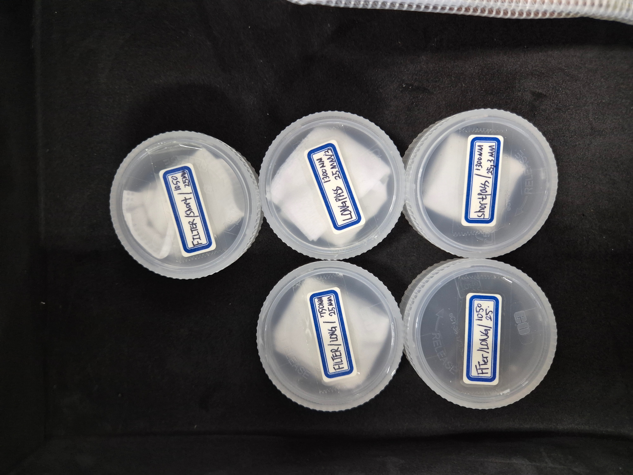
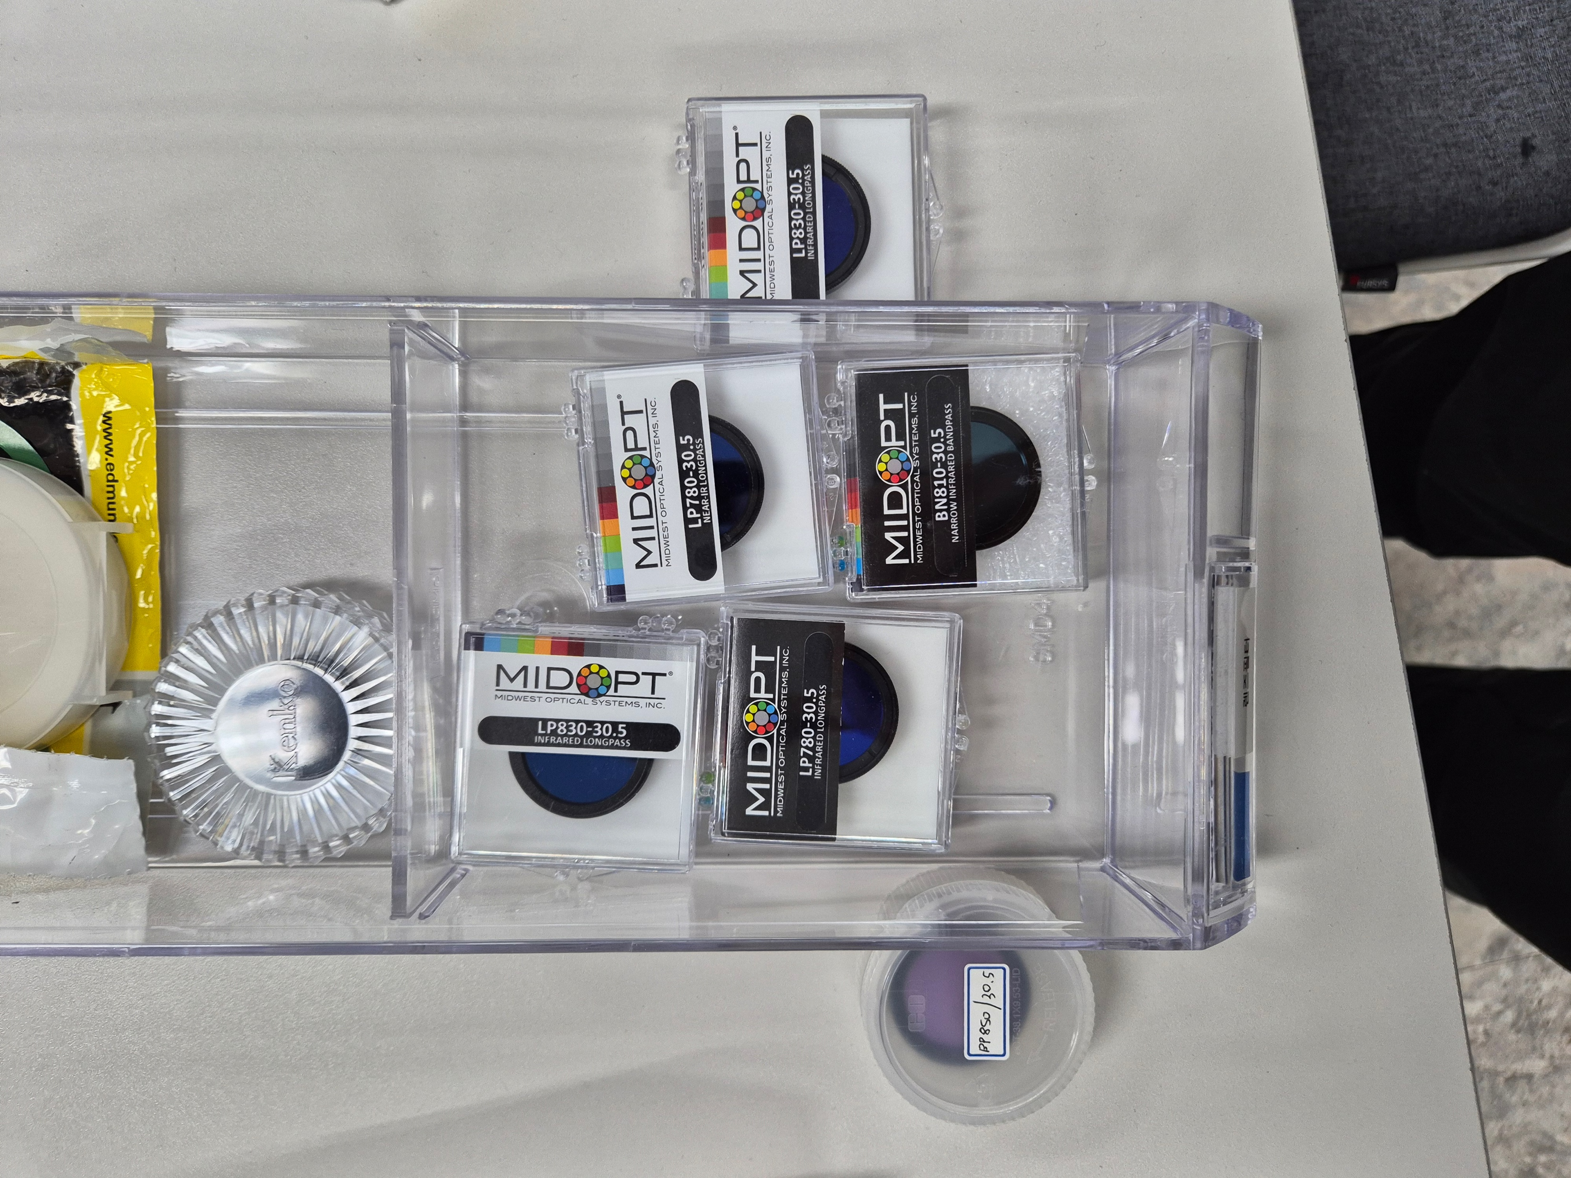
2. 필터 보유 상태
1. 렌즈필터
High-Pass[nm] | Band-Pass[nm] | Low-Pass[nm]
1300 | 850 | 1300
1050 | 810 | 1050
830
780
750

Slide 12
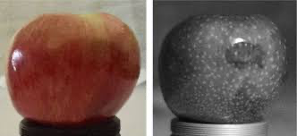
3. 적용부분
1. 과일 신선도, 흠집 측정
1. VGG16, YOLO 등을 사용해서 숙성의 정도를 정량적으로 평가하기보다. 일반상태, 썩은 상태 등 극단적으로 분리되는 경우들을 라벨링하고 학습시켜 컨베이어 벨트 위에서 실시간으로 판단하는 시스템.
2. 과일의 육안으로 판단되지 않는 영역의 흠집이 있는지를 판단하고 그에 따라 과일 분류
평가기준 :
할로겐 등이 정확한 시기에 켜지고 꺼지는지(카메라에 탐지되는 시간 대비 전원이 켜지는 시간의 비율)
입력된 물품 중에서 90%이상의 정확도로 이상 탐지를 했는지
실시간성을 만족했는지(컨베이어 벨트위의 속도 기반)

Slide 13
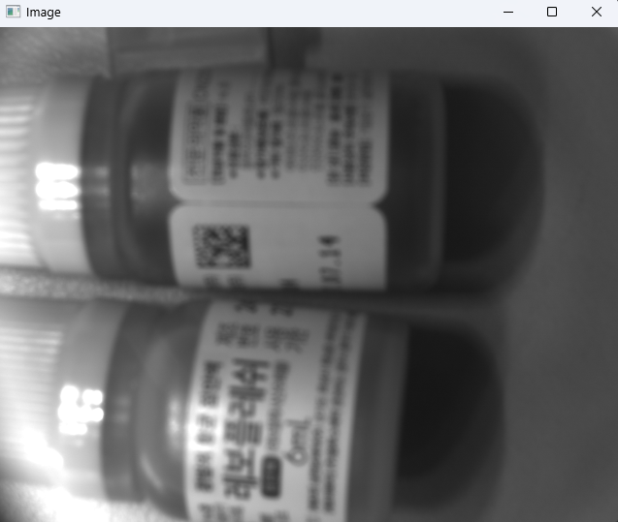
3. 적용부분
2. 공항 검색대
공항에서 액체 같은 경우, 대용량으로 들고 갈 수 없도록 되어있다. 이유는 많지만 대표적으로 x-ray와 금속 탐지에 걸리지 않는 경우가 많기 때문이다. 따라서 다양한 종류의 물품들을 컨베이어 벨트위에 올려놓고, RGB카메라에 YOLO 모델을 적용시켜 위험 품목을 먼저 선별하여 제거한다. 이후 남은 물품들에 NIR 카메라를 사용하여 위험 품목이 있는지 판단하고 적합판정을 한다.
평가기준 :
할로겐 등이 정확한 시기에 켜지고 꺼지는지(카메라에 탐지되는 시간 대비 전원이 켜지는 시간의 비율)
입력된 물품 중에서 90%이상의 정확도로 이상 탐지를 했는지
실시간성을 만족했는지(컨베이어 벨트위의 속도 기반)
830nm~1050nm 측정

Slide 14
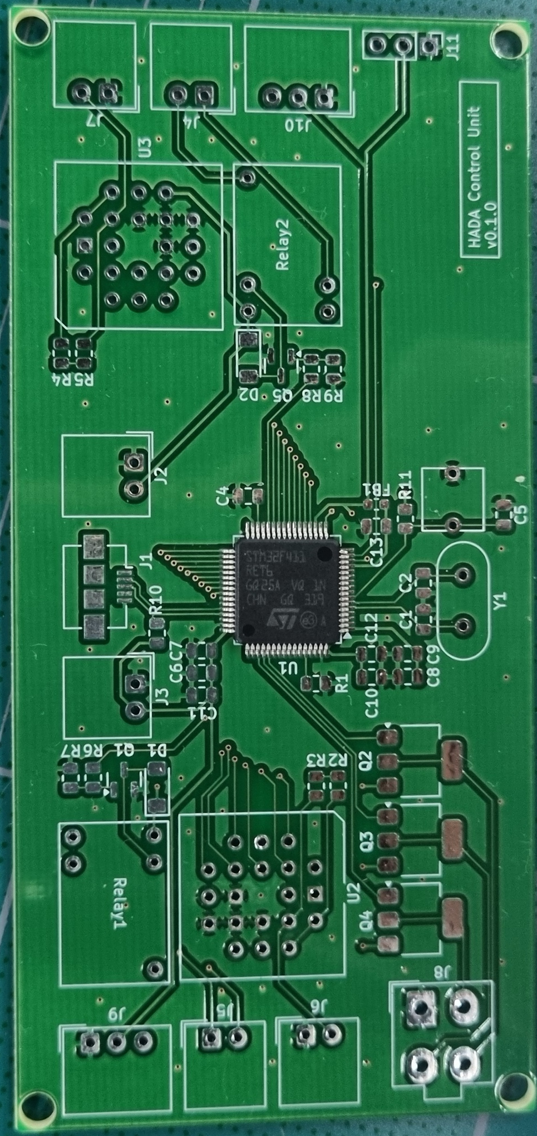
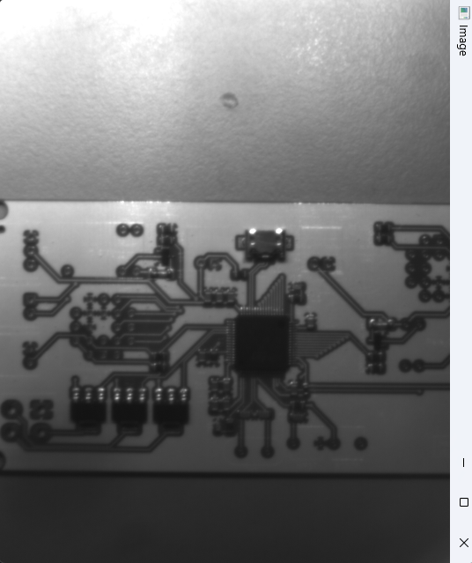
3. 적용부분
3. PCB 결함 측정
컨베이어 벨트 위에서 PCB회로를 회전시키며, 도선의 끊김 등을 판단해서 결함 측정하여 불량 판단을 하는 시스템.
RGB 카메라도 같이 활용하여 2중으로 검사
평가기준 :
할로겐 등이 정확한 시기에 켜지고 꺼지는지(카메라에 탐지되는 시간 대비 전원이 켜지는 시간의 비율)
입력된 물품 중에서 90%이상의 정확도로 이상 탐지를 했는지
실시간성을 만족했는지(컨베이어 벨트위의 속도 기반)
1300nm~1400nm 측정

Slide 15
4. 향후 계획
4~5주차 : Proposal에 사용할 품목 선정 및 어플리케이션 결정 6주차 : 품목 선정 이후 오프라인으로 컨베이어 벨트 위에 환경 구성
7~10주차 : 물품에 따른 딥러닝 모델 선정 및 정확도 평가
11~13주차
이후 진행상황에 따라 아래 중 1개를 선정해서 진행
1) 로봇 팔에 RGB 카메라를 달아 물체를 잡고 컨베이어 벨트위에서 제거하는 시스템 구축
2) Depth Camera를 사용하여 물품의 크기 또한 측정하여 종류와 크기를 인식하는 시스템 구축
3) HSCNN-D 모델 공부 및 적용
14주차 : 최종 결과 및 데이터 정리, 시각화
15~16주차 : 논문 작성

